Slide 1
Bedrijfsbezoek
Les 6:
Belscript
Interview vragen
Rollenspel

Slide 2
Wat komt vandaag aan bod?
Bedrijfsbezoek
Belscript
Rollenspel
Interview vragen

Slide 3
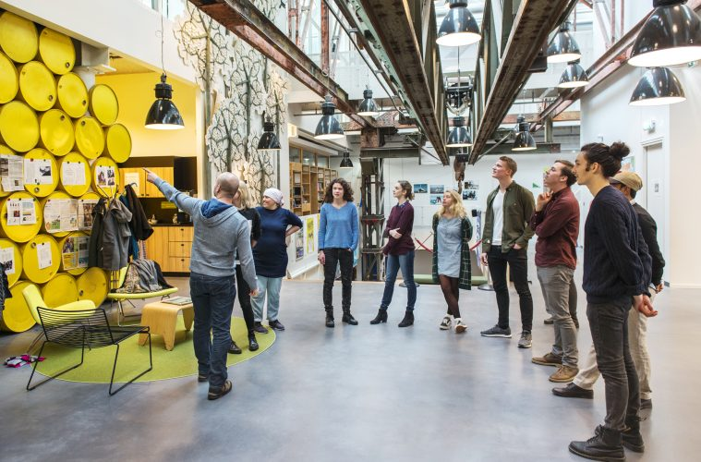
Inleiding
Deze week/volgende week gaan jullie op bedrijfsbezoek. Samen met een medestudent bezoek je een bedrijf en kom je hier meer over te weten.
Tijdens de komende twee lessen ga je een belscript opstellen, een rollenspel spelen en een vragenlijst maken

Slide 4
Bedrijfsbezoek
Zoek een medestudent met wie je dit bezoek wilt doen.
Pak de opdrachten van www.economievoorjou.nl erbij en bedenk 3 bedrijven (in de omgeving van Emmen) waar je graag op bezoek zou willen

Slide 5
Belscript
Om een afspraak te maken voor je bedrijfsbezoek moet je een telefoontje plegen.
Om dit goed te oefenen maak je samen met je medestudent een belscript.
Bedenk wat jij wilt zeggen en wat er gezegd kan worden
Oefen dit met je medestudent
Laat de script ook controleren door je docent

Slide 6
Rollenspel
Om het interview goed voor te bereiden ga je met je medestudent het volgende doen:
Bedenk wat je wilt weten van het bedrijf
Stel hier vragen voor op
Laat de vragen controleren door je docent
Oefen het interview met je medestudent

Slide 7
GO/no go
Op het moment dat je een GO hebt van je docent kun je een afspraak gaan maken met het bedrijf.
Stel het bedrijf heeft hier geen tijd voor, kies dan het tweede bedrijf op jullie lijstje.
Na het bedrijfsbezoek: jullie maken elk een verslag van hoe het is gegaan. Hoe je dit moet doen staat op: www.economievoorjou.nl
Ontzettend veel plezier tijdens jullie bedrijfsbezoek ☺

